Slide 1

Scopus
Основні можливості
для науковців

Slide 2
Наукометрична база даних
бібліографічна і реферативна база даних з інструментами для відстеження цитованості статей, опублікованих у наукових виданнях
пошукова система, яка формує статистику, що характеризує стан і динаміку показників затребуваності, активності та індексів впливу діяльності окремих вчених і дослідницьких організацій

Slide 3
наукометричні індикатори (показники)
посилання на повний текст
Наукометрична база даних
реферативно-бібліографічна інформація

Slide 4
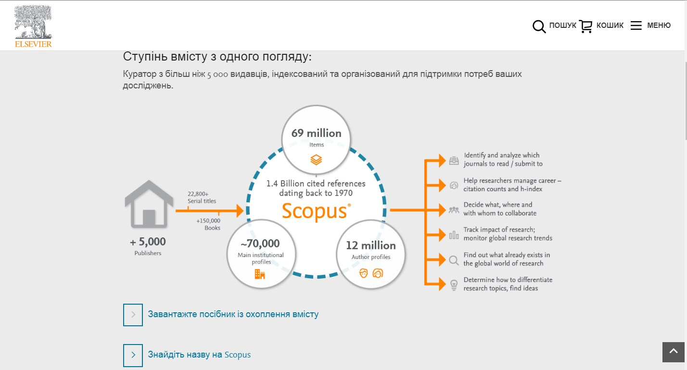
https://www.elsevier.com/solutions/scopus/content

Slide 5

реферативна база даних: ресурс, який не містить повних текстів, але надає посилання на них
для статей є бібліографічні описи, анотації і список цитованої літератури
функціональність дозволяє шукати всі статті, які посилаються на дану статтю
доступне сортування за кількістю цитувань статті (від найбільш цитованих до найменш
базовий пакет для аналізу цитувань
пошуковий механізм дозволяє миттєво отримати і проаналізувати результати наукової роботи

Slide 6
Можливості для вчених та дослідників
пошук нових документів з області їх спеціалізації
отримання доступу до інформації, що дає уявлення про певного автора
пошук документів, написаних певним автором
отримання загального або повного уявлення про нові предметні галузі
відслідковування цитат і перегляд h-індексу
оцінювання якості дослідження

Slide 7
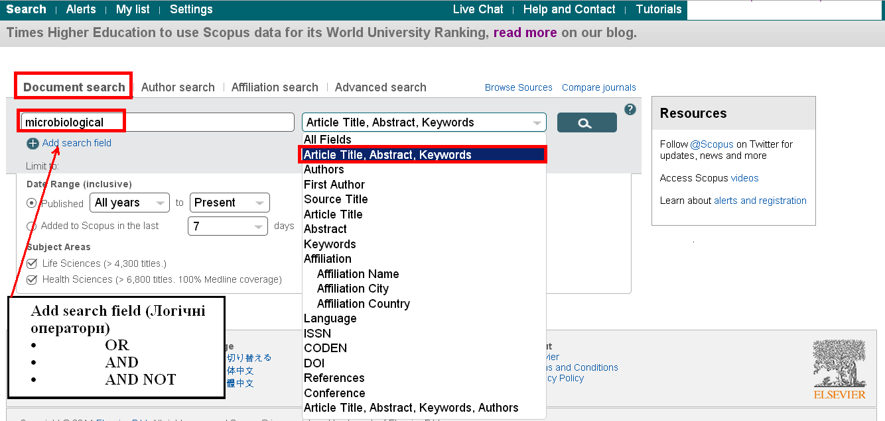
Пошук за документами

Slide 8
Правила пошуку
Не враховується регістр
Пошук фраз
Декілька слів, розділених пробілом, сприймаються як сполучення AND
При введенні іменника в однині будуть також відображатися
результати у множині
Британські і американські варіанти написання (colour, color) у результатах пошуку
Фраза в лапках « » - зразкові відповідності. При цьому будуть відображатися результати в однині та у множині та відмінках. За запитом «інтернет-сайт» будуть показані результати для комбінацій: інтернет-сайт, інтернет сайти та ін.
Фраза у фігурних дужках { } - конкретна фраза. За запитом {інтернет-сайт} будуть показані тільки результати для комбінації інтернет-сайт

Slide 9
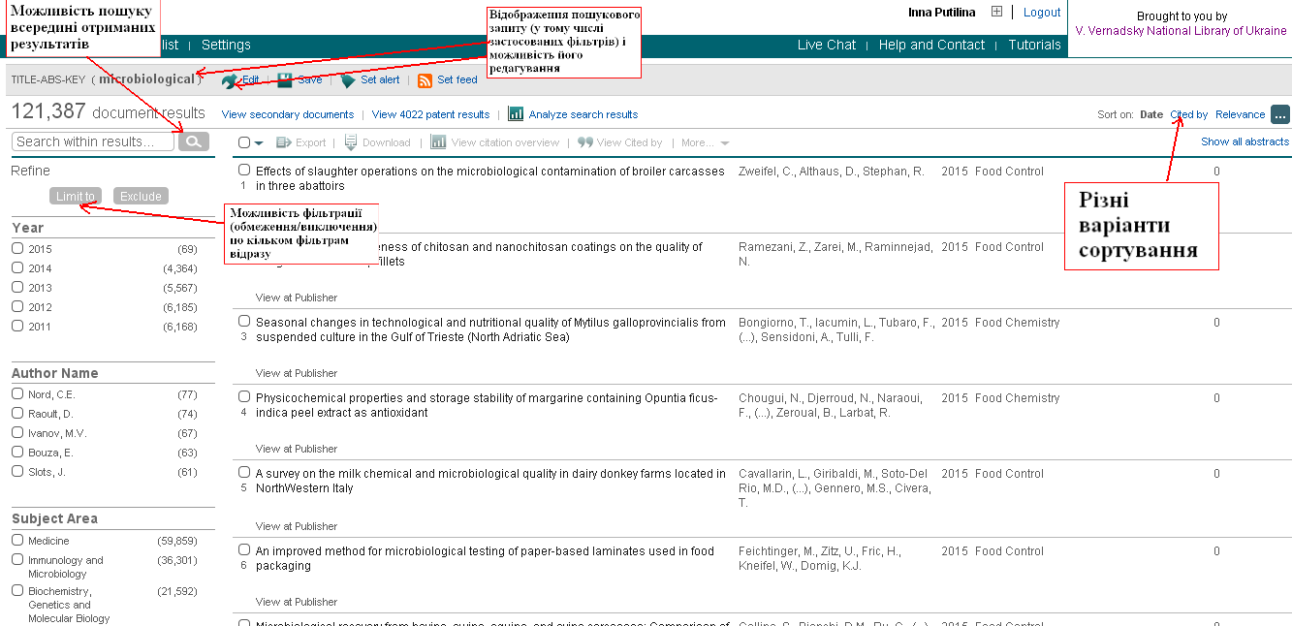

Slide 10
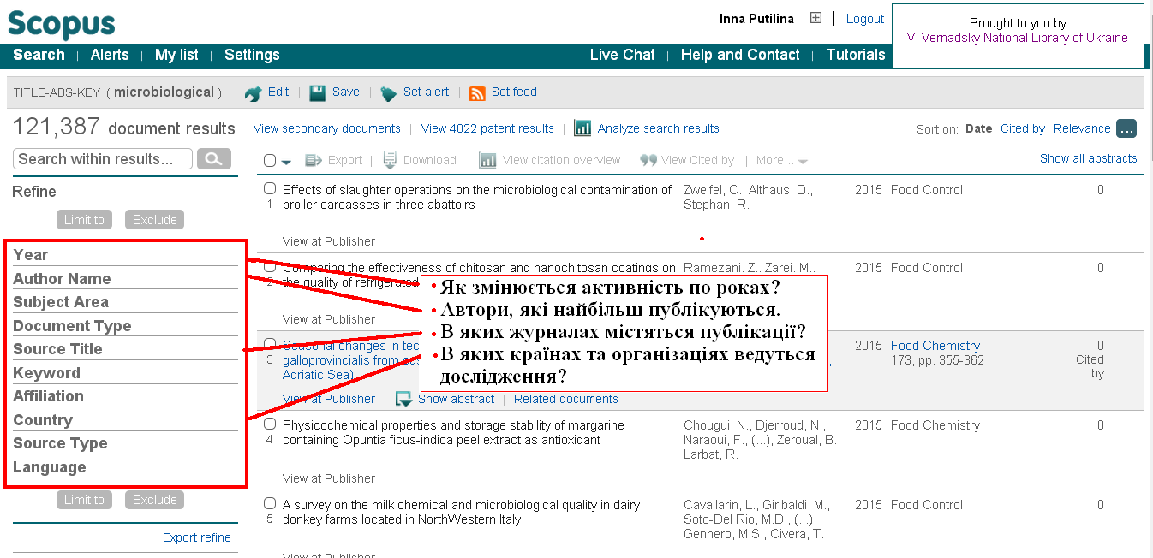

Slide 11
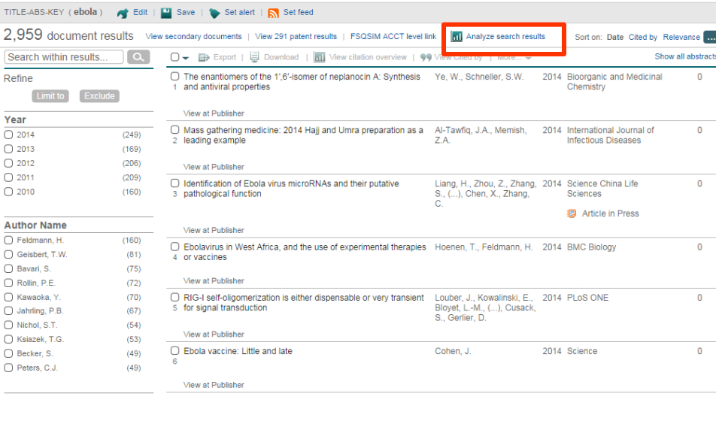

Slide 12
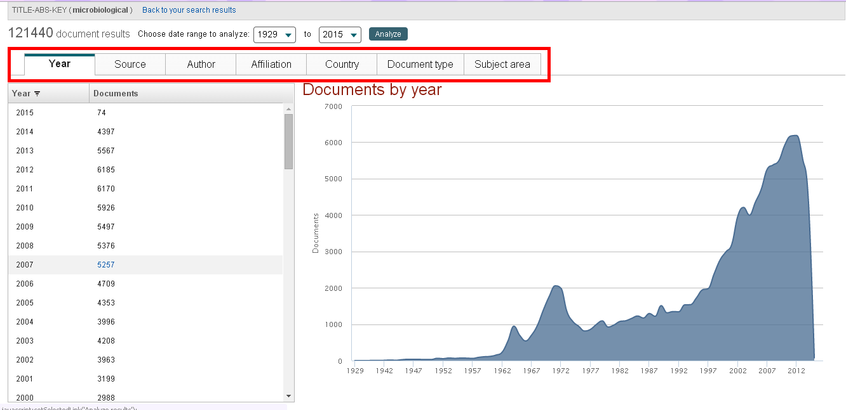

Slide 13
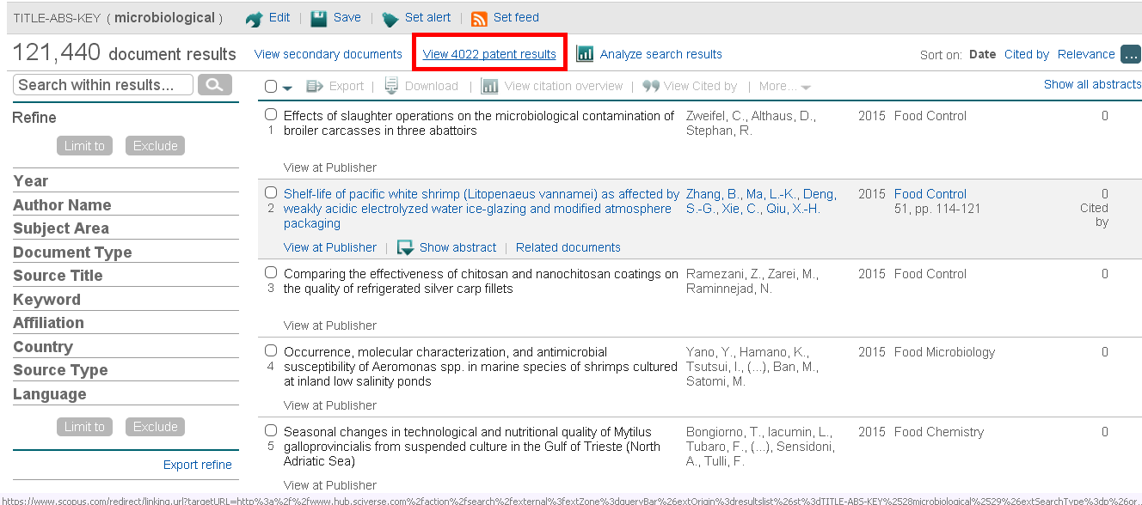

Slide 14
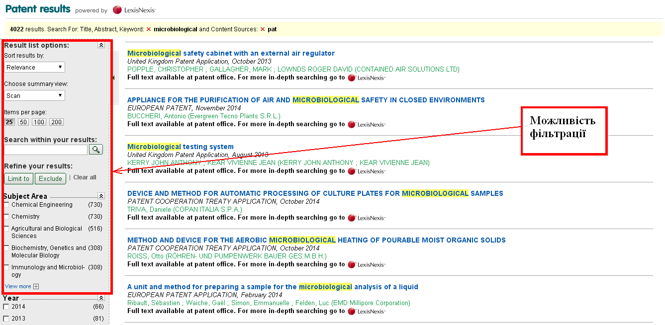

Slide 15
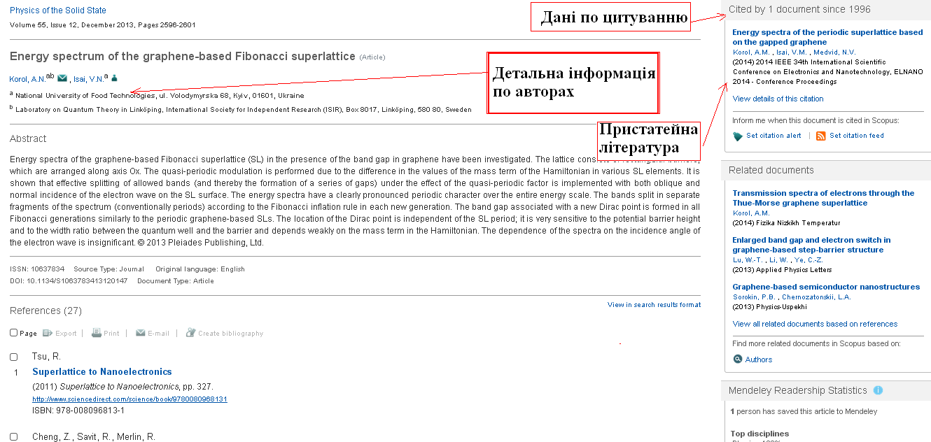

Slide 16
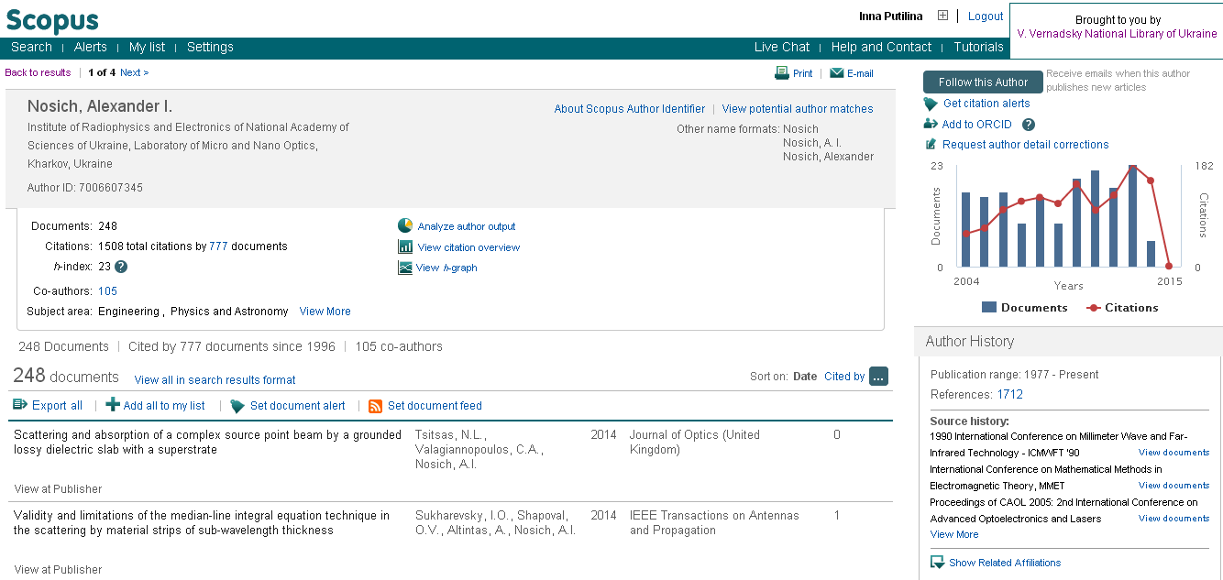
Профіль автора

Slide 17
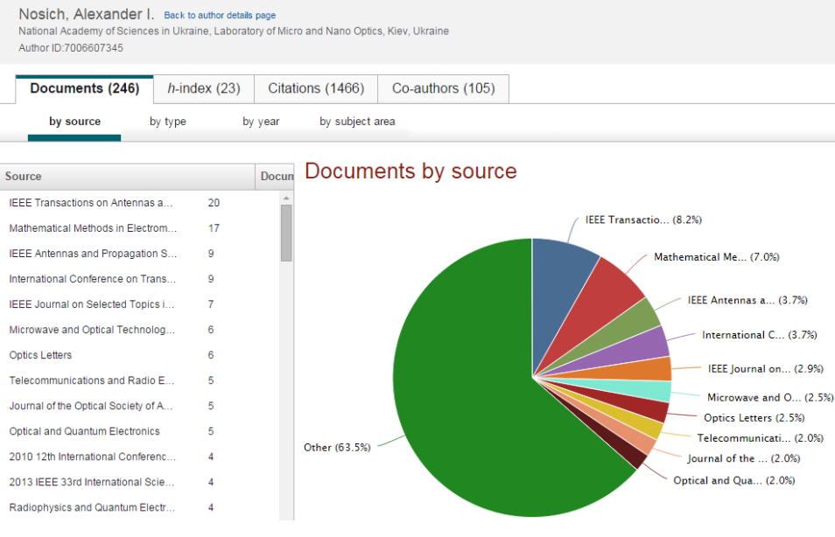
Аналітика по автору

Slide 18
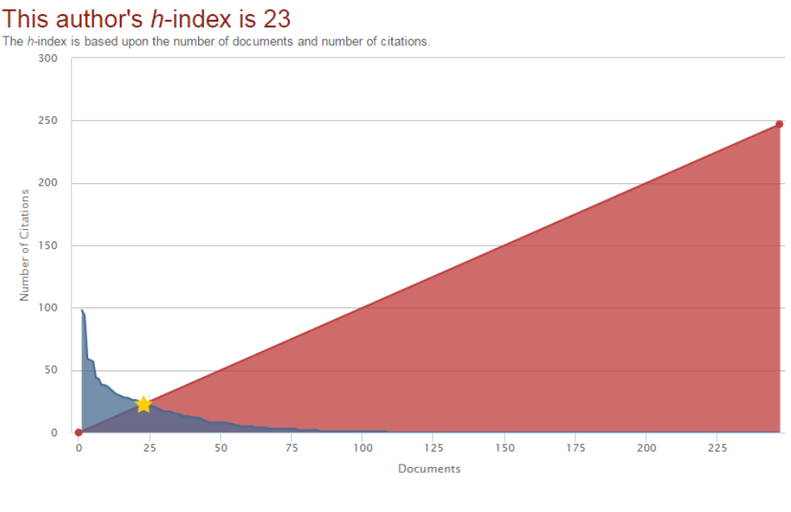
Індекс Хірша (h-індекс)
запропонований у 2005 році американським фізиком Хорхе Хіршем для оцінки індивідуальної наукової продуктивності дослідників, що працюють у певній предметній галузі
є кількісною характеристикою продуктивності вченого, заснованої на кількісті його публікацій і кількості цитувань цих публікацій

Slide 19
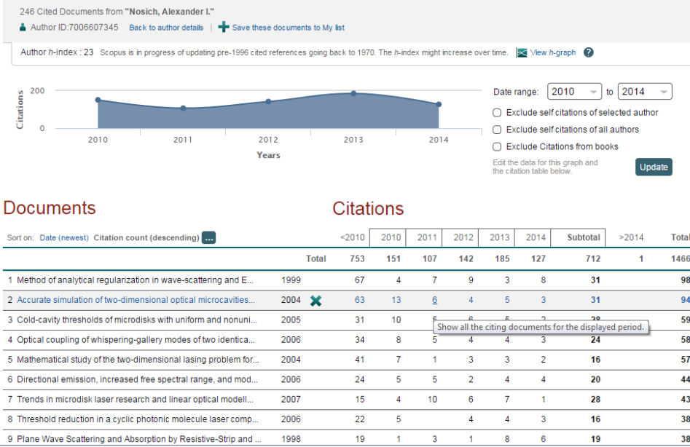
Огляд цитування

Slide 20
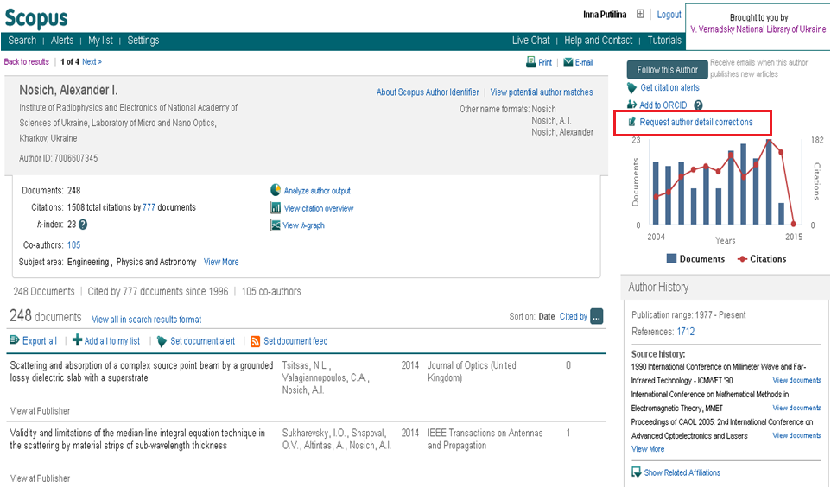
Коригування профілю автора
Поширені помилки:
віднесення публікацій автора в декілька авторських профілів, що розрізняються за написанням прізвища автора
наявність в авторському профілі публікацій інших вчених
некоректне найменування організації
помилкова аффіліація

Slide 21
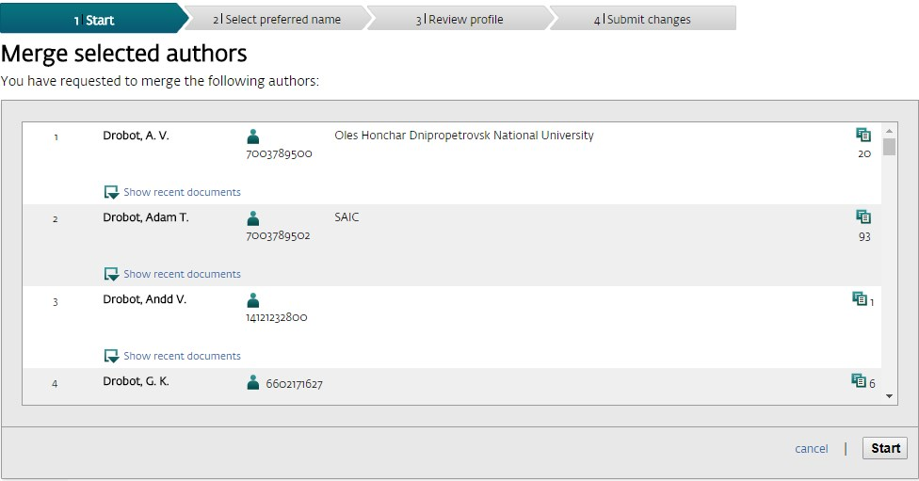
Запит на корегування
Всі запити на коригування з авторського
профілю перенаправляються на покрокову форму
Author feedback wizard
Передплата на Scopus не потрібна
Результат через 5 днів

Slide 22

Open Researcher and Contributor ID (ORCID)
реєстр унікальних ідентифікаторів вчених для прозорого способу представлення науково-дослідної діяльності та вільного доступу до цих ідентифікаторів
мета створення - вирішити проблему ідентифікації вчених з однаковими іменами та прізвищами
обліковий запис включає в себе інформацію про ім'я вченого, його електронну адресу, назву організації та інформацію про його дослідницьку діяльність
являє собою номер з 16 цифр
рекомендовано використовувати у вигляді гіперпосилання
http://orcid.org/xxxx-xxxx-xxxx-xxxx, або скороченої форми
ORCID: 0000-0001-8927-4873

Slide 23
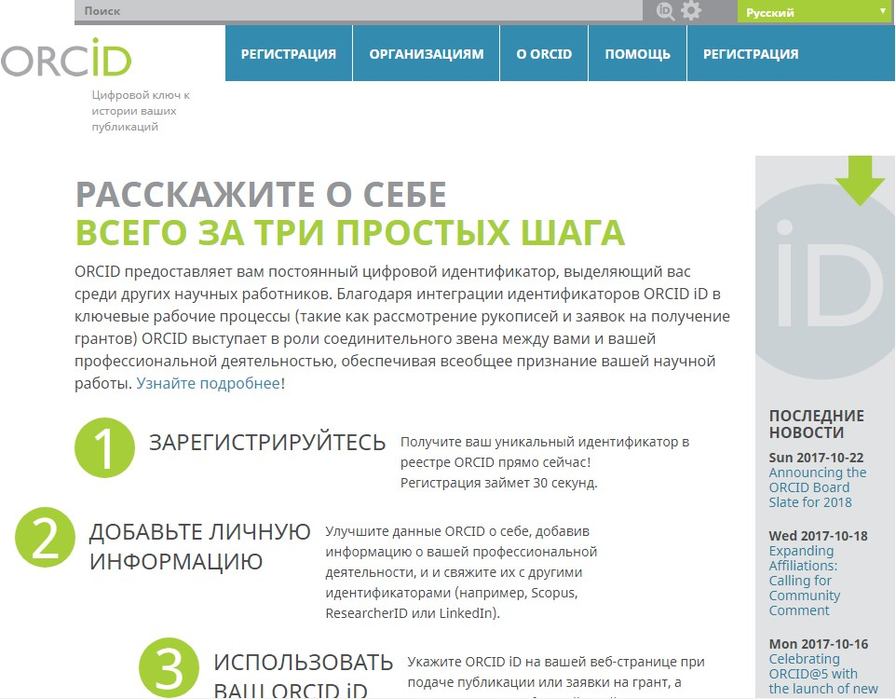
https://orcid.org

Slide 24
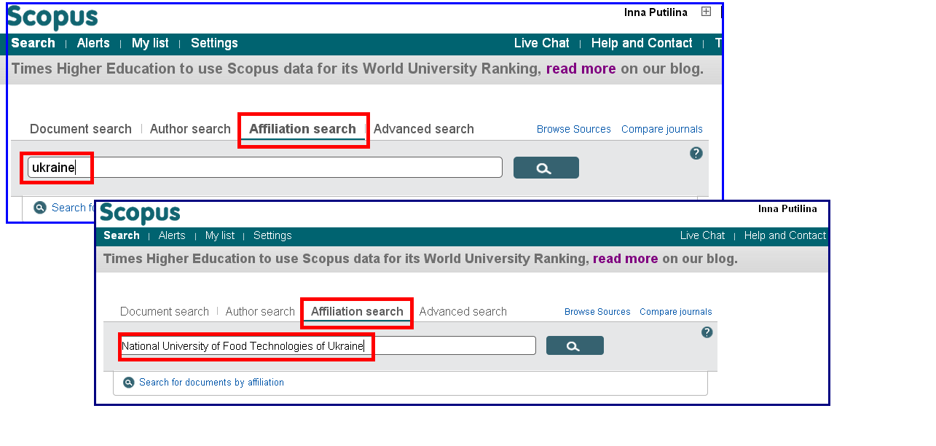
Профіль організації в Scopus

Slide 25
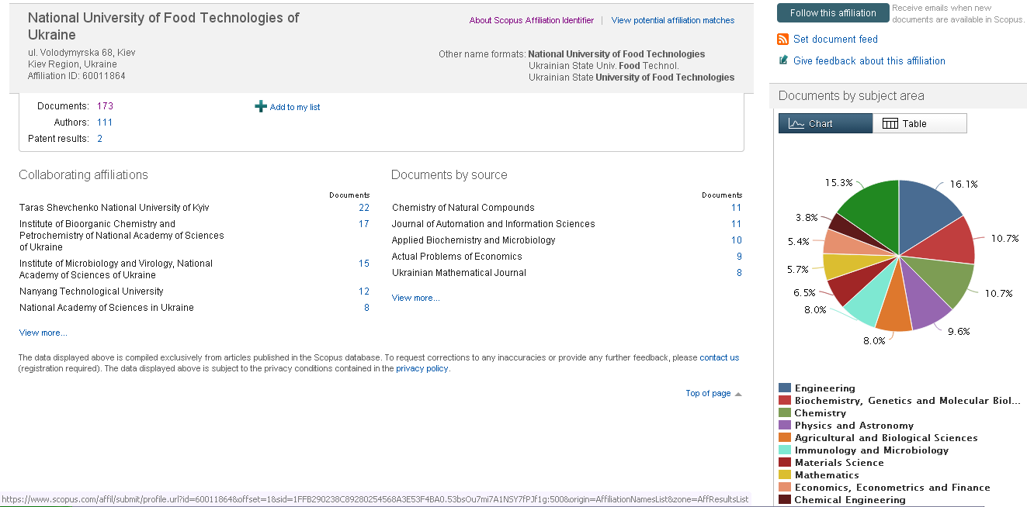

Slide 26
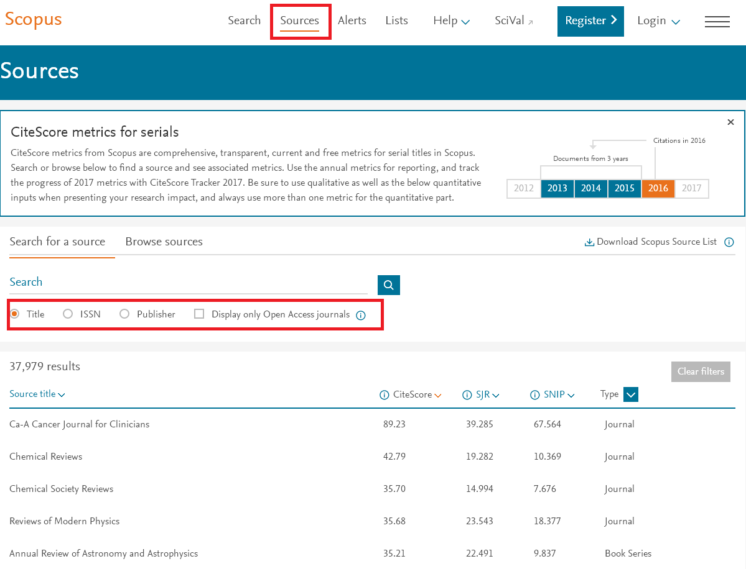
Індексовані джерела

Slide 27

Журнальні метрики цитування
SNIP та SJR є журнальними метриками цитування:
можуть бути використані для оцінки результативності та ефективності журналу
розраховані для всіх журналів, включених до Scopus
ґрунтуються на перевірених бібліометричних принципах
оновлюються раз на рік
дозволяють порівнювати журнали незалежно від дисципліни
надаються в безкоштовному доступі за адресою www.journalmetrics.com, а також інтегровані в Scopus

Slide 28

SCImago Journal Rank
(SJR):
показник наукової значущості журналів, що залежить як від кількості цитувань статей цього журналу, так і від престижу журналів, яким належать ці цитування
приклад показника, що враховує не лише кількість цитувань, а й їхню якість
Source Normalized Impact Per Paper (SNIP):
показник, що відображає співвідношення між середньою кількістю цитувань статей журналу та потенціалом цитування у конкретній науковій галузі. Відомо, що різні галузі мають дещо відмінний потенціал цитування. Найбільш інтенсивно цитуються природничі публікації, найменш – гуманітарні
показник враховує цю відміну та дозволяє прямо порівнювати значущість журналів з різних галузей

Slide 29
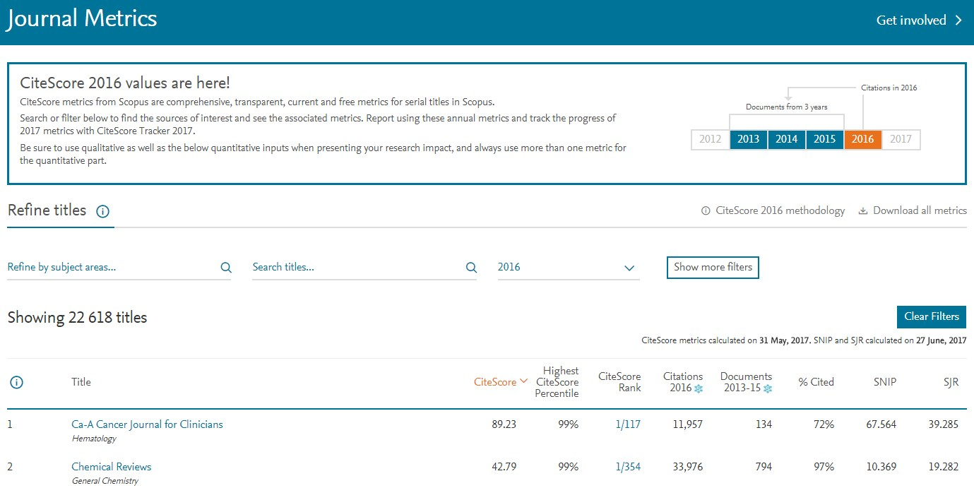
https://journalmetrics.scopus.com

Slide 30

Квартиль журналу
квартиль - це категорія наукових журналів, що визначається бібліометричними показниками, що відображають рівень цитованості, тобто затребуваності журналу науковим співтовариством
в результаті ранжирування кожен журнал потрапляє в один з чотирьох квартилей: від Q1 (найвищого) до Q4 (найнижчого). Найбільш авторитетні журнали належать, як правило, до перших двох - Q1 і Q2

Slide 31
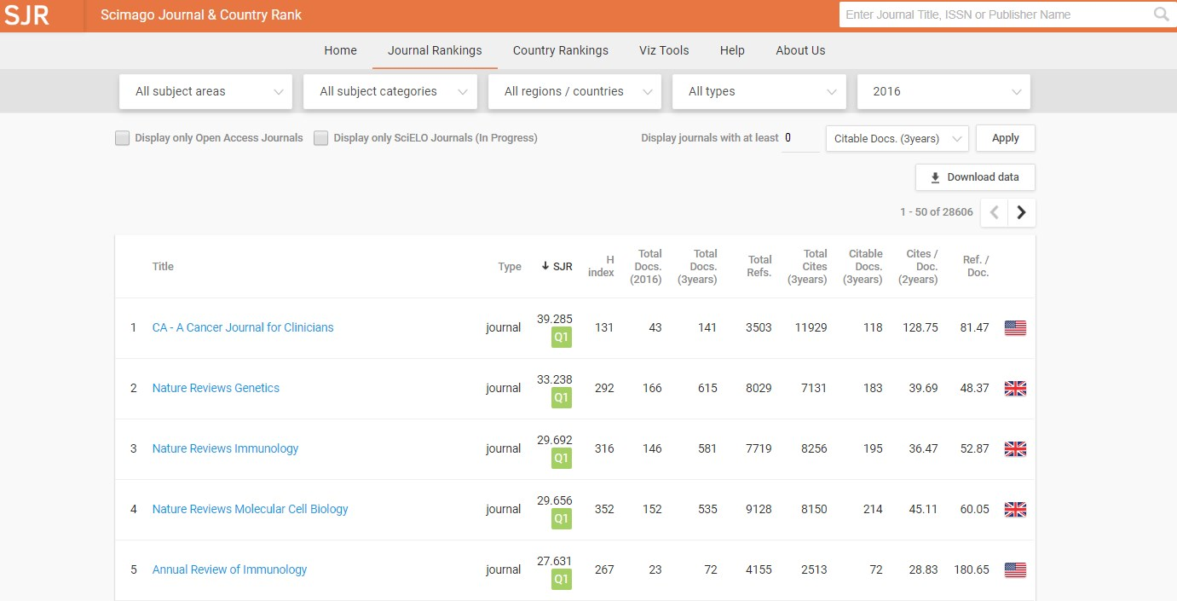
http://scimagojr.com

Slide 32
з 1 листопада 2017 року по 31 жовтня 2018 року відкрито доступ до бібліографічної та реферативної бази даних
SCOPUS
доступ користувачів до ресурсу забезпечується лише через локальну мережу бібліотеки з автоматизованих робочих місць в науковому читальному залі та читальному залі періодичних видань

Slide 33
Дякую за увагу!
library@nuft.edu.ua

